Slide 1
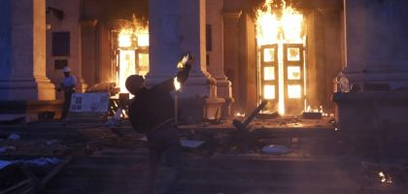
Украина 2014
Нарушения фундаментальных прав и свобод
www.roiip.ru

Slide 2
Охраняемые права и свободы:
Право на жизнь
Запрещение пыток
Право на свободу и личную неприкосновенность
Право на неприкосновенность жилища
Свобода слова
Свобода собраний и объединений
Право принимать участие в ведении государственных дел, голосовать и быть избранным
Равенство перед законом, запрет дискриминации. Права этнических, религиозных и языковых меньшинств
Право на невмешательство со стороны других государств

Slide 3
I. Право на жизнь
ЗАКРЕПЛЯЕТСЯ:
Всеобщая декларация прав человека (Принята резолюцией 217 А (III) Генеральной Ассамблеи ООН от 10 декабря 1948 года) (Статья 3)
Международный пакт о гражданских и политических правах (Принят резолюцией 2200 А (XXI) Генеральной Ассамблеи от 16 декабря 1966 года) (Статья 6)
Конвенция о правах ребенка (Принята резолюцией 44/25 Генеральной Ассамблеи от 20 ноября 1989 года) (Статья 6)
Основные принципы и руководящие положения, касающиеся права на правовую защиту и возмещение ущерба для жертв грубых нарушений международных норм в области прав человека и серьезных нарушений международного гуманитарного права (Приняты резолюцией 60/147 Генеральной Ассамблеи от 16 декабря 2005 года) (Статья 8)
Руководящие принципы, касающиеся правосудия в вопросах, связанных с участием детей-жертв и свидетелей преступлений (Приняты резолюцией 2005/20 ЭКОСОС от 22 июля 2005 года) (Статья 32)

Slide 4
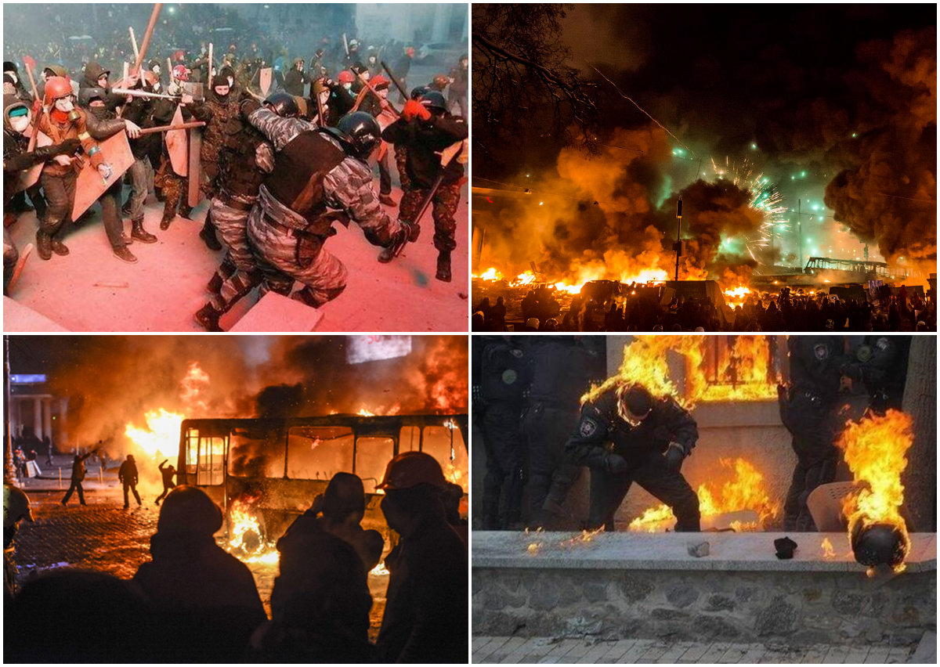
Столкновения радикалов с милицией на Майдане в Киеве 18-20 февраля 2014 года
lebed.com
lebed.com
lebed.com
lebed.com

Slide 5
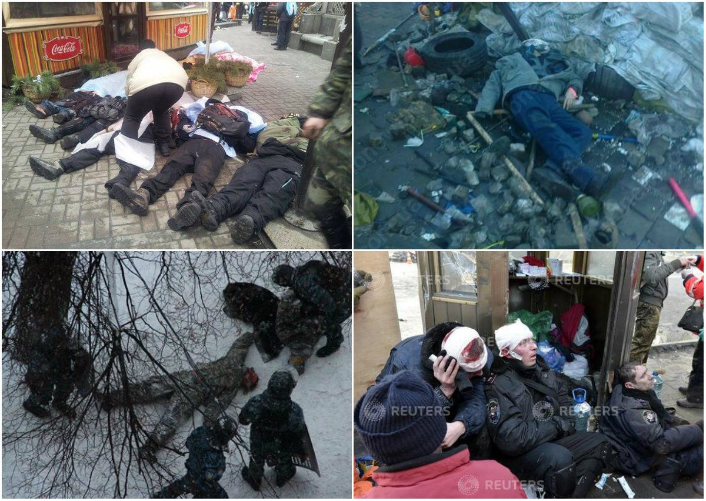
Убитые и раненные радикалы и сотрудники милиции после столкновений 18-20 февраля 2014 года на Майдане
hnbnews.com.ua
hnbnews.com.ua
Погибших: 106 человек, в т.ч. сотрудников правоохранительных органов
ay.zp.ua

Slide 6
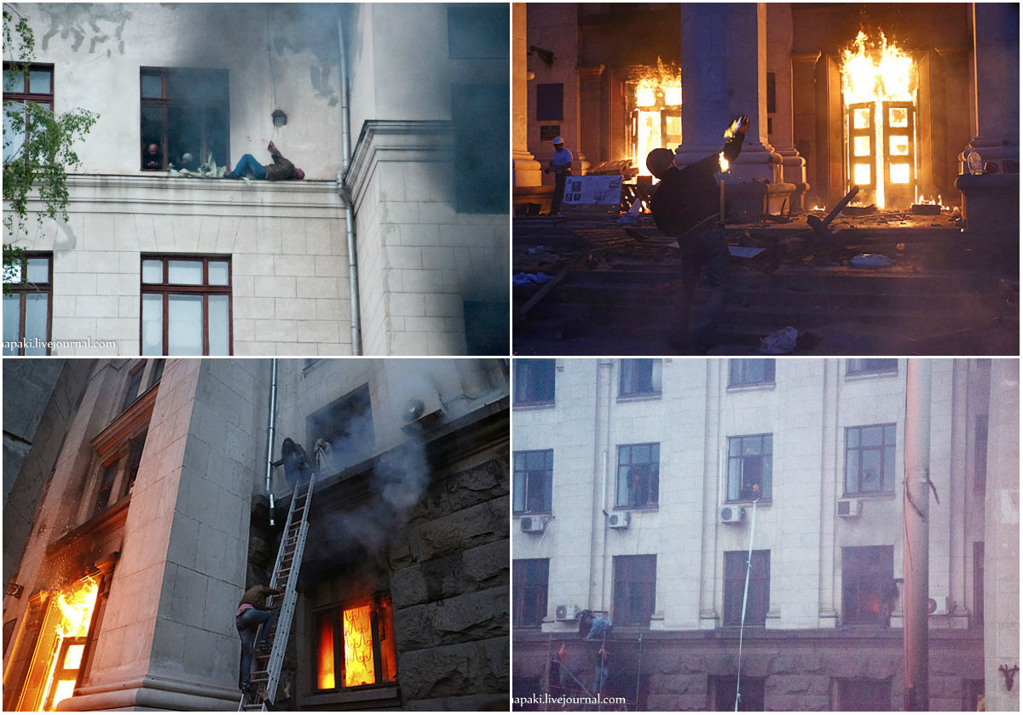
Пожар в Доме Профсоюзов в Одессе 2 мая 2014 года
Livejournal.com
Livejournal.com
Livejournal.com
Livejournal.com

Slide 7
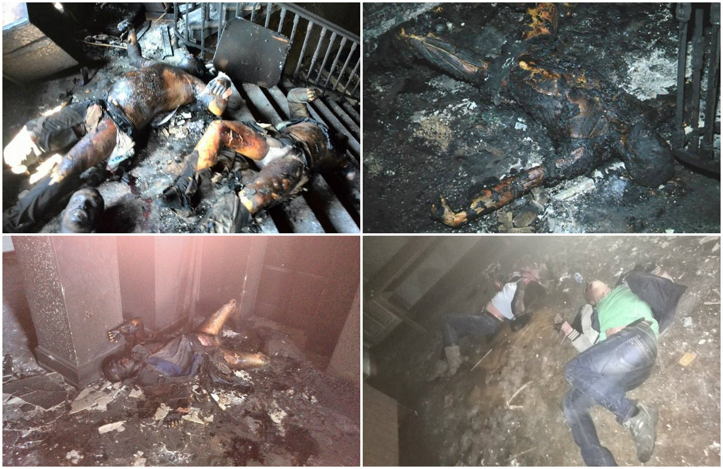
Погибшие при пожаре в Доме Профсоюзов в Одессе
2 мая 2014 года
livejournal.com
livejournal.com
Погибших: 48 человек
Раненных: 214 человек
livejournal.com
livejournal.com

Slide 8
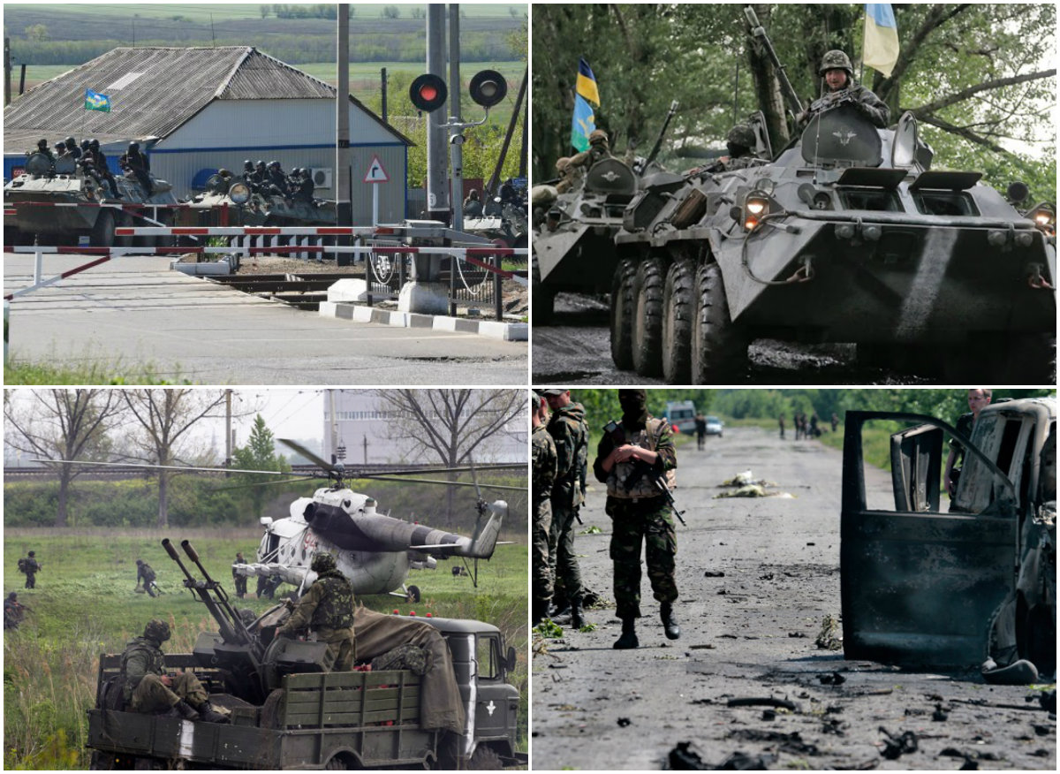
Вооруженные силы Украины во время АТО в мае 2014 года на территории юго-восточных областей Украины
pravda-tv.ru
pravda-tv.ru
news.mail.ru
news.mail.ru

Slide 9
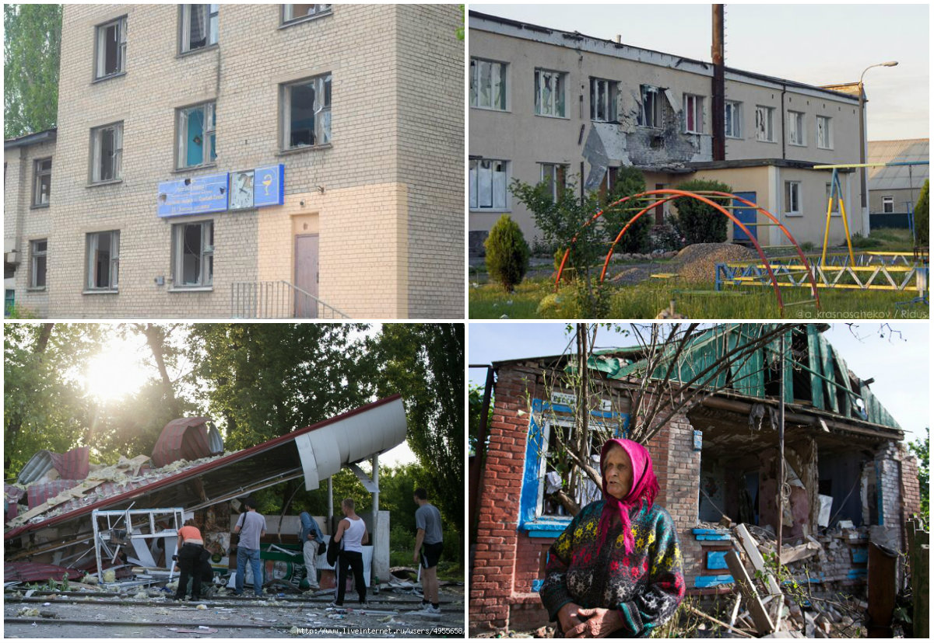
Последствия минометного обстрела Славянска украинскими силовиками в начале мая 2014 года
ria.ru
voicesevas.ru
liveinternet.ru
news.mail.ru

Slide 10
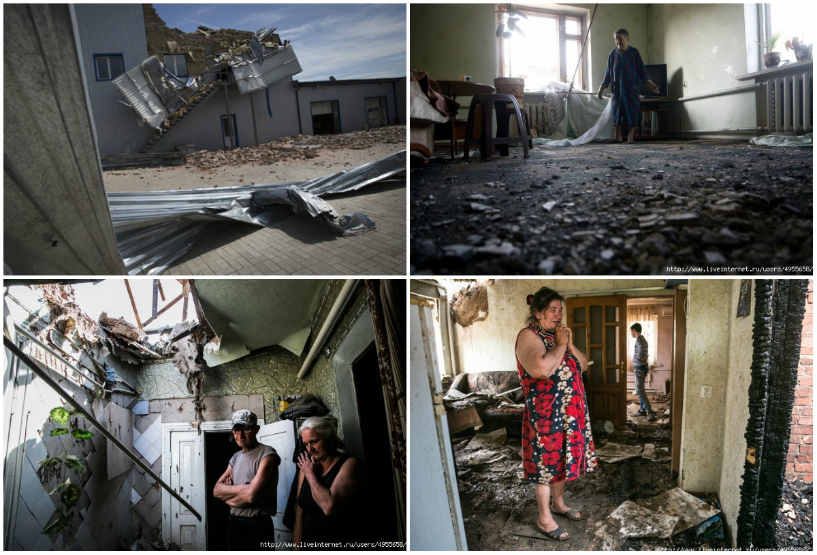
Последствия артиллерийских обстрелов Славянска
в мае 2014 года
mk.ru
liveinternet.ru

Slide 11
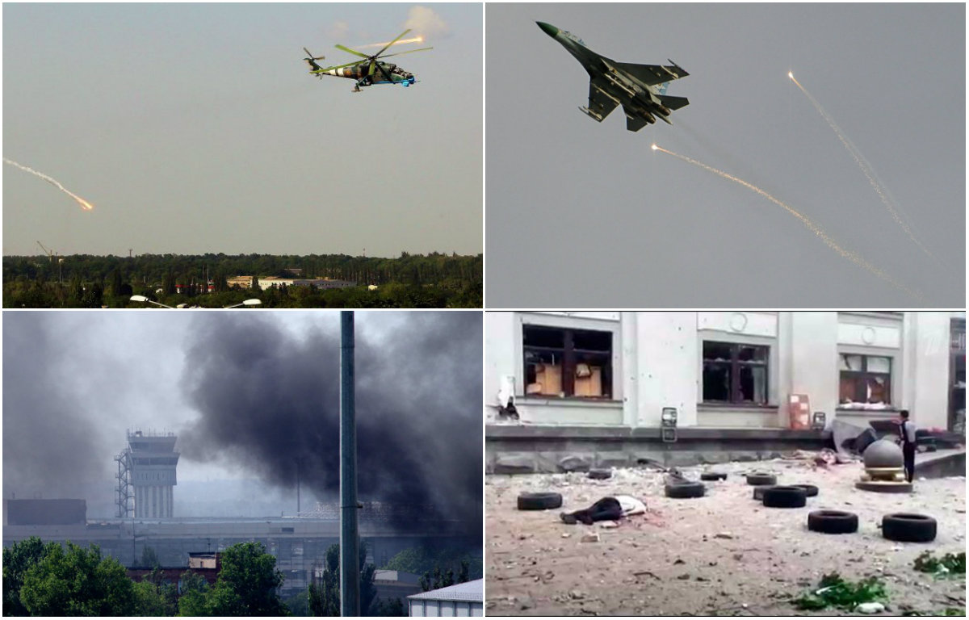
Бомбардировки городов юго-востока Украины в конце мая 2014 года
pravda-tv.ru
news.mail.ru
news.mail.ru
pravda-tv.ru

Slide 12
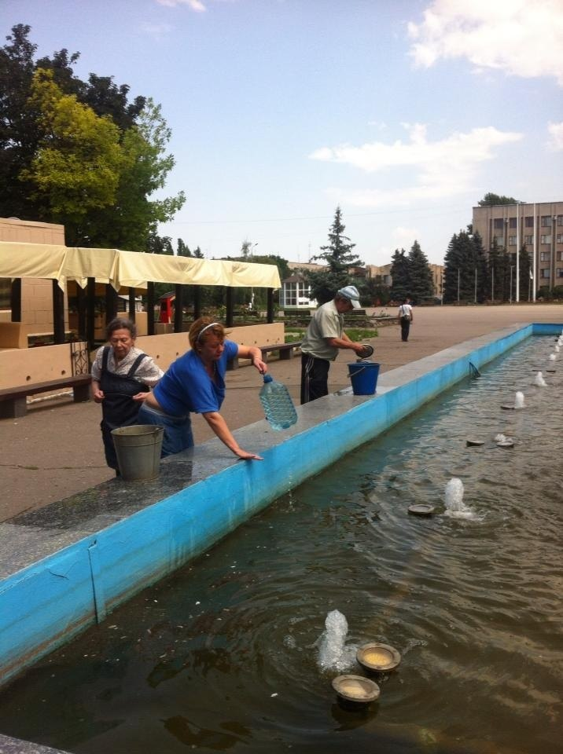
Горожане Славянска пользуются водой из фонтана из-за отсутствия водопровода, который разрушен обстрелами в конце мая 2014 года
vk.com

Slide 13
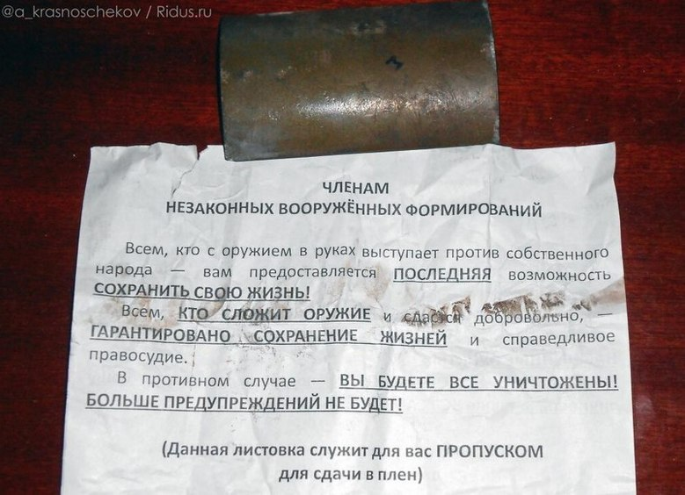
Листовки с угрозами, распространяемые среди ополченцев и мирных жителей городов юго-востока Украины

Slide 14
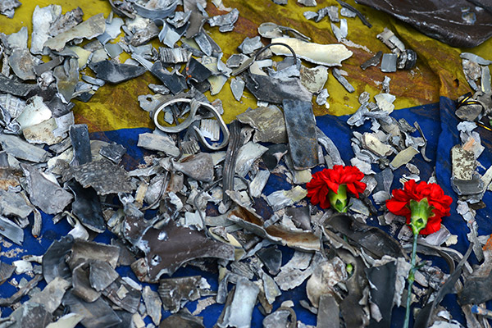
Осколки от авиационных ракет, собранных горожанами
Луганска 2 июня 2014 года
lenta.ru

Slide 15
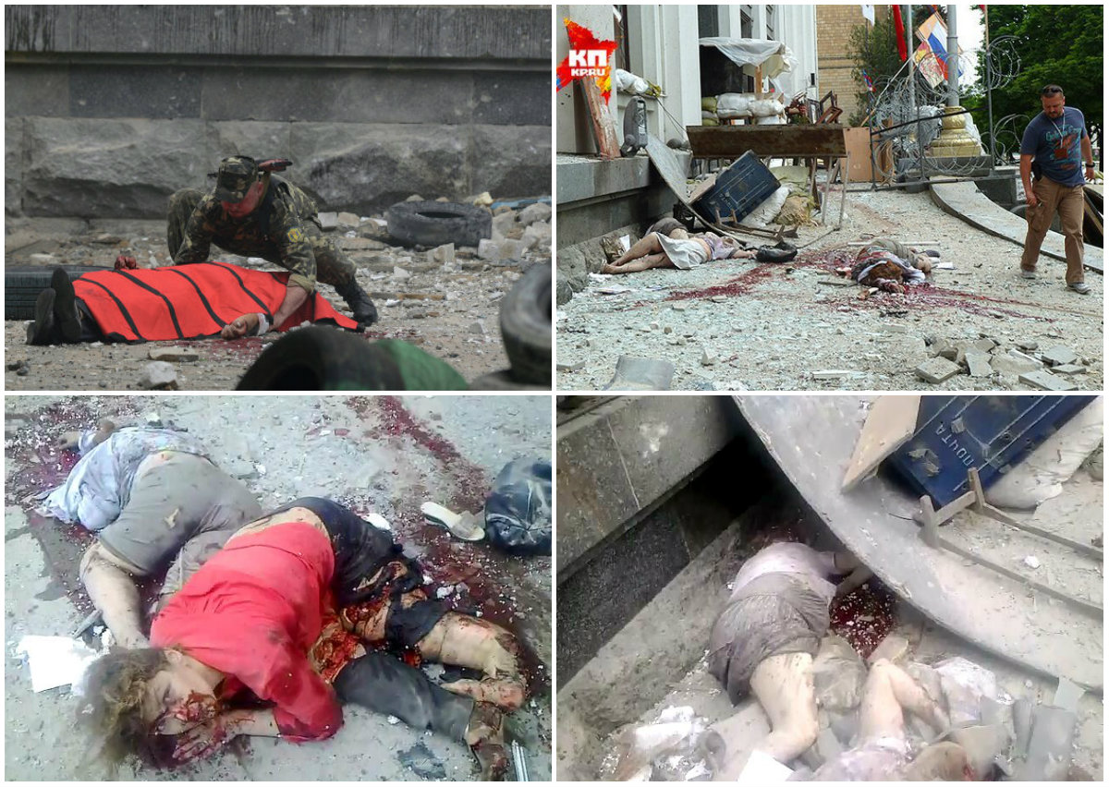
Последствия авиаудара по областной администрации Луганска
2 июня 2014 года
pravda-tv.ru
politforums.ru
Погибших: 8 человек
Раненных: 11 человек
vk.com
vk.com

Slide 16
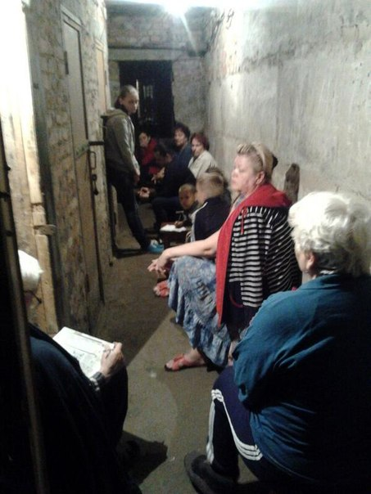
Мирные жители Славянска прячутся в подвалах во время очередного обстрела
nahnews.com

Slide 17
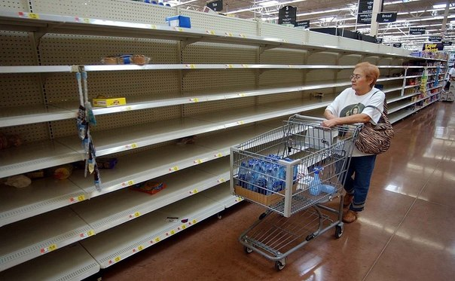
Последствия АТО на юго-востоке Украины - пустые прилавки продуктовых магазинов в июне 2014 года
posledniyrubezh.org

Slide 18
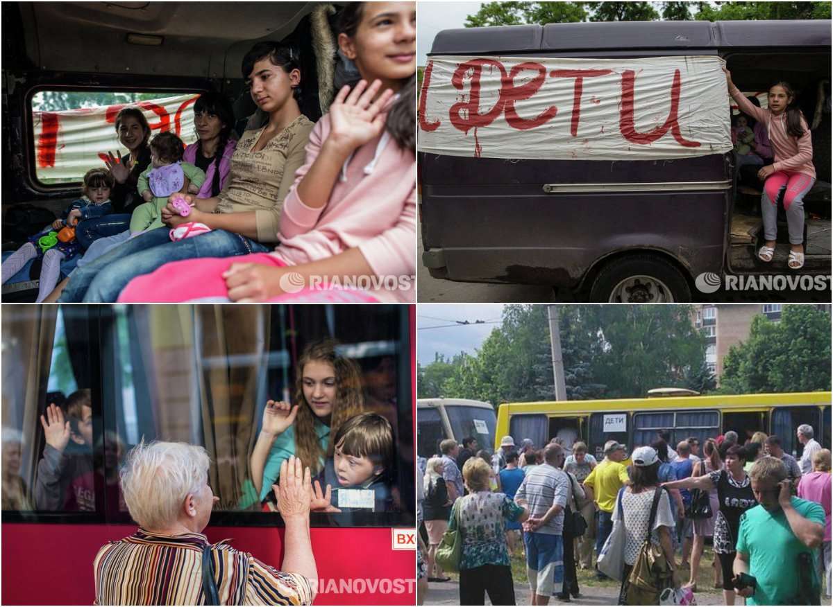
Эвакуация детей из Славянска
3 июня 2014 года

Slide 19
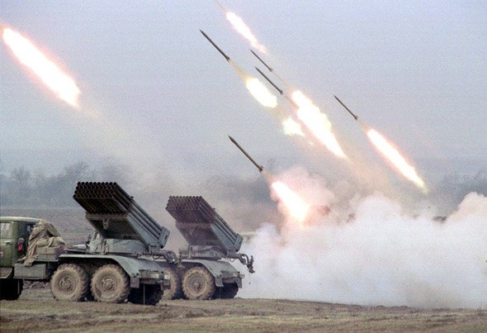
Украинские войска ведут огонь по Славянску системами залпового огня «Град» 7 июня 2014 года
russian.rt.com

Slide 20
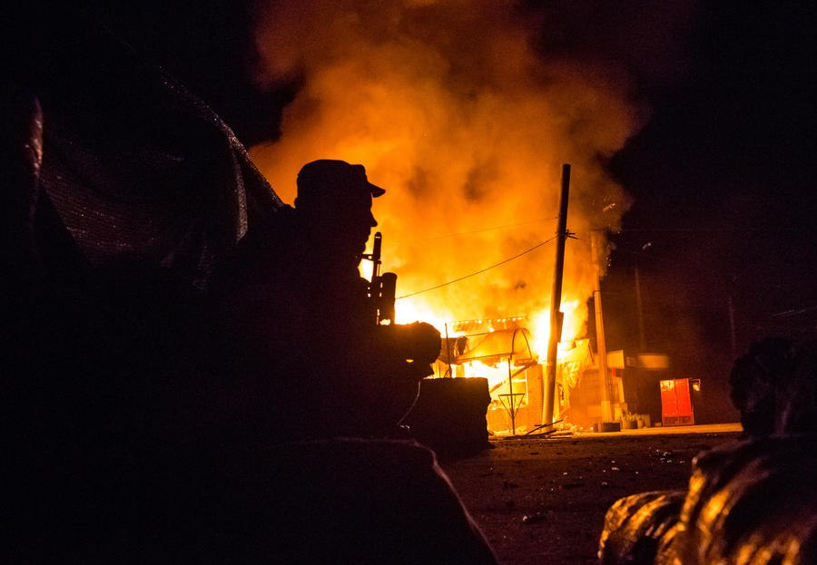
Ночные бои между ополченцами и силовиками
под Славянском 8 июня 2014 года
russian.rt.com

Slide 21
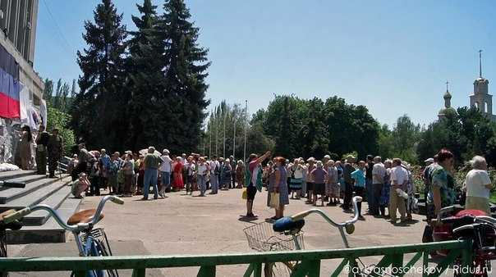
Очередь за гуманитарной помощью в Славянске
6 июня 2014 года

Slide 22
Применение фосфорных бомб в Славянске и его окрестностях
12 - 13 июня 2014 года
ostro.org
vesti.ru
shakhty.su

Slide 23
II. Запрещение пыток
ЗАКРЕПЛЯЕТСЯ:
Всеобщая декларация прав человека (Принята резолюцией 217 А (III) Генеральной Ассамблеи ООН от 10 декабря 1948 года) (Статья 5)
Международный пакт о гражданских и политических правах (Принят резолюцией 2200 А (XXI) Генеральной Ассамблеи от 16 декабря 1966 года) (Статья 7)
Конвенция о правах ребенка (Принята резолюцией 44/25 Генеральной Ассамблеи от 20 ноября 1989 года) (Статья 37)
Конвенция против пыток и других жестоких, бесчеловечных или унижающих достоинство видов обращения и наказания (Принята резолюцией 39/46 Генеральной Ассамблеи от 10 декабря 1984 года)

Slide 24
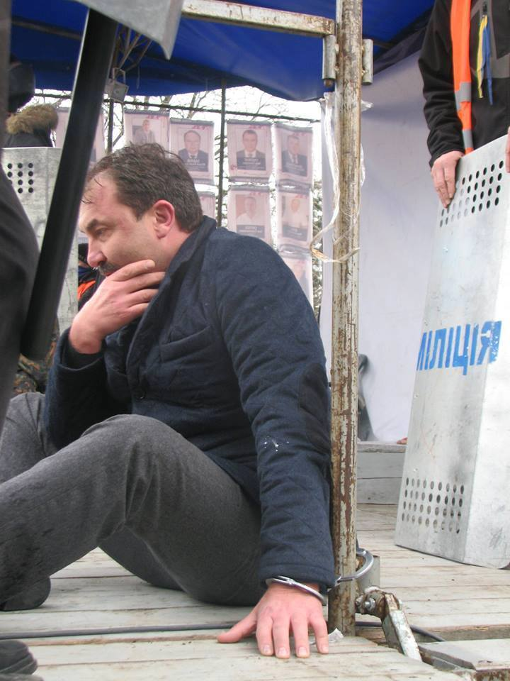
Губернатор Волыни Александр Башкаленко избит и прикован к сцене радикалами
18 февраля 2014 года
uapress.info

Slide 25
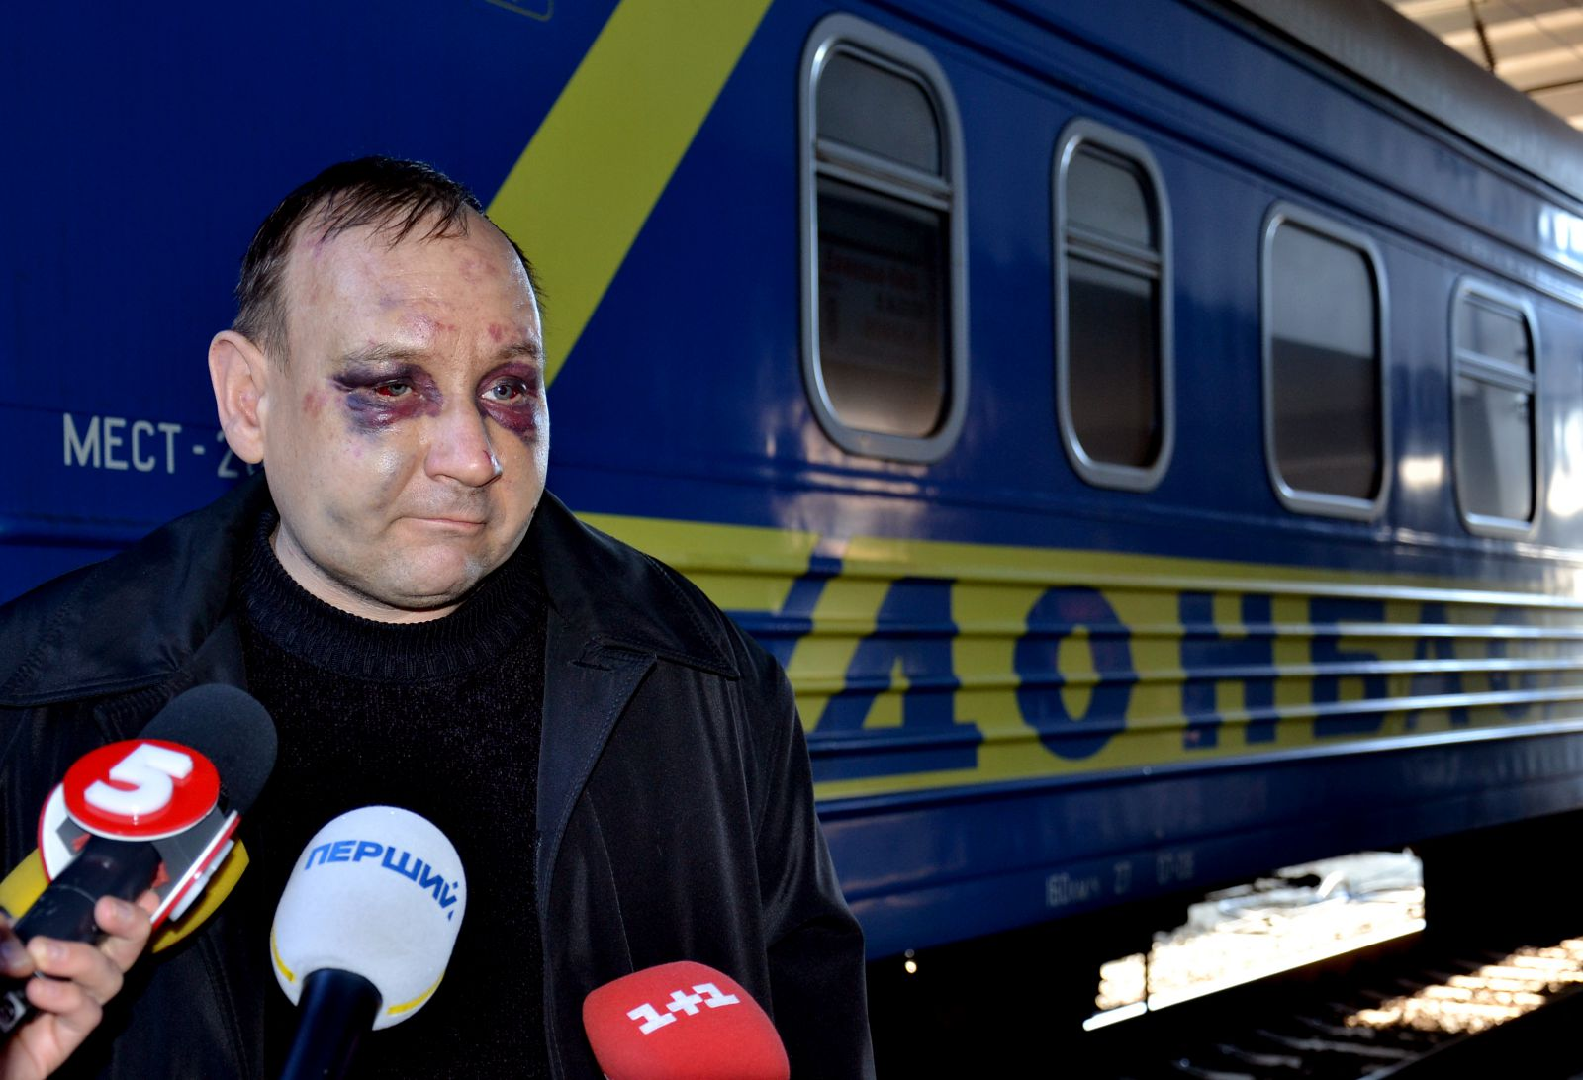
Донбасский шахтер захваченный и избитый радикалами 4 мая 2014 года
podrobnosti.ua

Slide 26
В конце апреля 2014 года народный губернатор Донецка Губарев был арестован силами СБУ, где в отношении него применяли физическое и моральное воздействие
thekievtimes.ua

Slide 27
30 мая был освобожден православный священник, которого захватили в Донецкой области и истязали, выбивая признания в помощи ополченцам
vesti.ru

Slide 28
III. Право на свободу и личную неприкосновенность
ЗАКРЕПЛЯЕТСЯ:
Всеобщая декларация прав человека (Принята резолюцией 217 А (III) Генеральной Ассамблеи ООН от 10 декабря 1948 года) (Статья 9)
Международный пакт о гражданских и политических правах (Принят резолюцией 2200 А (XXI) Генеральной Ассамблеи от 16 декабря 1966 года) (Статья 9)
Международная конвенция для защиты всех лиц от насильственных исчезновений (Принята резолюцией 61/177 Генеральной Ассамблеи от 20 декабря 2006 года) (Статья 1)

Slide 29
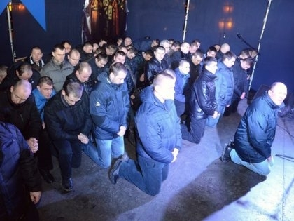
24 февраля 2014 года активисты самообороны Майдана заставили встать на колени сотрудников спецподразделения «Беркут» перед людьми
press.ua

Slide 30
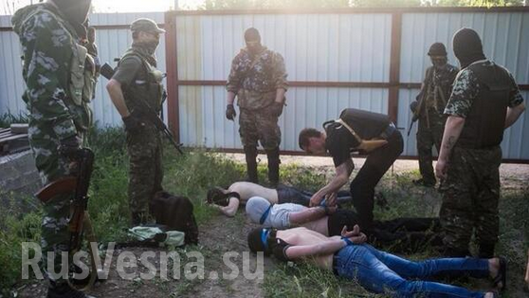
В Красном Лимане Национальная гвардия взяла заложников и предъявила ультиматум ополченцам
3 июня 2014 года

Slide 31
IV. Право на неприкосновенность жилища
ЗАКРЕПЛЯЕТСЯ:
Всеобщая декларация прав человека (Принята резолюцией 217 А (III) Генеральной Ассамблеи ООН от 10 декабря 1948 года) (Статья 12)
Конвенция о правах ребенка (Принята резолюцией 44/25 Генеральной Ассамблеи от 20 ноября 1989 года) (Статья 16)

Slide 32
24 февраля 2014 года в п. Гостомель Киевской области был сожжен дом лидера Коммунистической партии Петра Симоненко
obozrevatel.com

Slide 33
21 марта в Киевской области сожжен дом, принадлежащий лидеру движения «Украинский выбор» В.Медведчуку
news29.ru

Slide 34
21 мая 2014 года был сожжен дом народного депутата Украины
Олега Царева
udf.by

Slide 35
23 мая 2014 года в поселке Семеновка близ Славянска украинские военные минометным огнем разрушили жилой дом
pravdatoday.info

Slide 36
Обстрел домов мирных жителей в Славянске 21-23 мая 2014 года
polemika.com
polemika.com
openrussia.info
strajj.livejournal.com

Slide 37
v. Право на свободу слова
ЗАКРЕПЛЯЕТСЯ:
Всеобщая декларация прав человека (Принята резолюцией 217 А (III) Генеральной Ассамблеи ООН от 10 декабря 1948 года) (Статья 19)
Международный пакт о гражданских и политических правах (Принят резолюцией 2200 А (XXI) Генеральной Ассамблеи от 16 декабря 1966 года) (Статья 19)

Slide 38
1 марта 2014 года офис информагентства «ГолосUA» был захвачен боевиками «Правого сектора»
obozrevatel.com

Slide 39
5 марта 2014 года в центре Киева был избит репортер издания «Навигатор» Сергей Рулев

Slide 40
8 марта 2014 года милиция Днепропетровска задержала семь российских журналистов
unian.net

Slide 41
15 марта 2014 года захват офиса телеканала «Интер» в Киеве
town-ya1.ru

Slide 42
18 марта 2014 года группа депутатов Верховной Рады Украины от ВО «Свобода» насильно заставила написать директора Первого национального канала Украины А. Пантелеймонова заявление об увольнении
24review.ru

Slide 43
25 марта Киевский окружной административный суд принял постановление, в соответствии с которым приостановил трансляцию российских телеканалов в Украине (РТР, Первый канал, Россия-24 и НТВ)
diapazon.kz

Slide 44
23 апреля 2014 года в Днепропетровской области был избит журналист российского телеканала НТВ Степан Чирич
news-vendor.com

Slide 45
2 мая 2014 года под Славянском был обстрелян автомобиль с репортерами «Комсомольской правды» Александром Коцем и Дмитрием Стешиным
novayagazeta-ug.ru

Slide 46
7 мая 2014 года украинские силовики обстреляли журналистов LifeNews под Славянском
news.rambler.ru

Slide 47
9 мая 2014 года 23-летний журналист Russia Today Федор Завалейков был тяжело ранен в Мариуполе
runews24.ru

Slide 48
15 мая 2014 года в Краматорске
украинские военные обстреляли съемочную группу телеканала Russia Today
kazanfirst.ru

Slide 49
18 мая 2014 года были задержаны журналисты Lifenews Марат Сайченко и
Олег Сидякин
1tv.ru
chaskor.ru
pnp.ru
ria.ru

Slide 50
18 мая 2014 года в Киеве
зафиксировано нападение на представителей СМИ
zn.ua

Slide 51
6 июня 2014 года захвачены Национальной гвардией Украины журналисты телеканала «Звезда» Андрей Сушенков и Антон Малышев
1tv.ru

Slide 52
6 июня 2014 Народный депутат Украины, лидер «Радикальной партии» Олег Ляшко выгнал из здания Верховной Рады съемочную группу российского телеканала ВГТРК
itar-tass.com

Slide 53
Отказано во въезде (в том числе депортировано):
6 марта съемочной группе ВГТРК;
7 марта группе телеканала НТВ;
7 марта из аэропорта Донецка была депортирована съемочная группа телеканала ТВ Центр;
7 марта видео-операторам «Первого канала»;
9 марта фотокорреспонденту ИТАР-ТАСС Сергею Фадеичеву;
19 марта двоим журналистам Первого канала;
19 марта оператору НТВ;
20 марта российским журналистам телеканала «Россия-1»;
4 апреля сотрудникам российской телекомпании НТВ;
7 апреля журналистам русскоязычной версии журнала Forbes Павлу Седакову и Артему Голощапову;
8 апреля корреспонденту РИА Новости Андрею Малышкину;
8 апреля фотокорреспонденту агентства РИА Новости;
9 апреля главному редактора журнала «Русский пионер», специальному корреспонденту «Коммерсанта» Андрею Колесникову и фотокорреспонденту газеты Дмитрию Азарову;

Slide 54
Отказано во въезде (в том числе депортировано):
14 апреля корреспонденту радиостанции «Эхо Москвы» Всеволоду Бойко;
25 апреля журналистку и оператора телеканала LifeNews Юлию Пустоплеснову и Михаила Пудовкина;
25 апреля спецкорреспонденту ВГТРК Александра Рогаткина;
6 мая съемочной группе телеканала ТВЦ во главе с Верой Кузьминой;
19 мая специальному корреспонденту ВГТРК Ксении Кибкало;
20 мая группе журналистов RT во главе с Анной Книшенко;
21 мая съемочной группе Пятого канала;
21 мая двум съемочным группам ВГТРК;
21 мая корреспондентам РЕН ТВ;
23 мая съемочной группе испанской редакции телеканала RT;
23 мая корреспонденту радиостанции «Эхо Москвы» Илье Азару;
29 мая корреспонденту «Коммерсантъ FM» Петру Пархоменко;
30 мая специальному корреспонденту «Комсомольской правды» Александру Коцу

Slide 55
VI. Право на свободу собраний и объединений
ЗАКРЕПЛЯЕТСЯ:
Всеобщая декларация прав человека (Принята резолюцией 217 А (III) Генеральной Ассамблеи ООН от 10 декабря 1948 года) (Статья 20)
Международный пакт о гражданских и политических правах (Принят резолюцией 2200 А (XXI) Генеральной Ассамблеи от 16 декабря 1966 года) (Статья 21, статья 22)

Slide 56
16 мая 2014 года в Верховной Раде Украины зарегистрирован проект постановления о ликвидации депутатской фракции «Коммунистическая партия Украины»

Slide 57
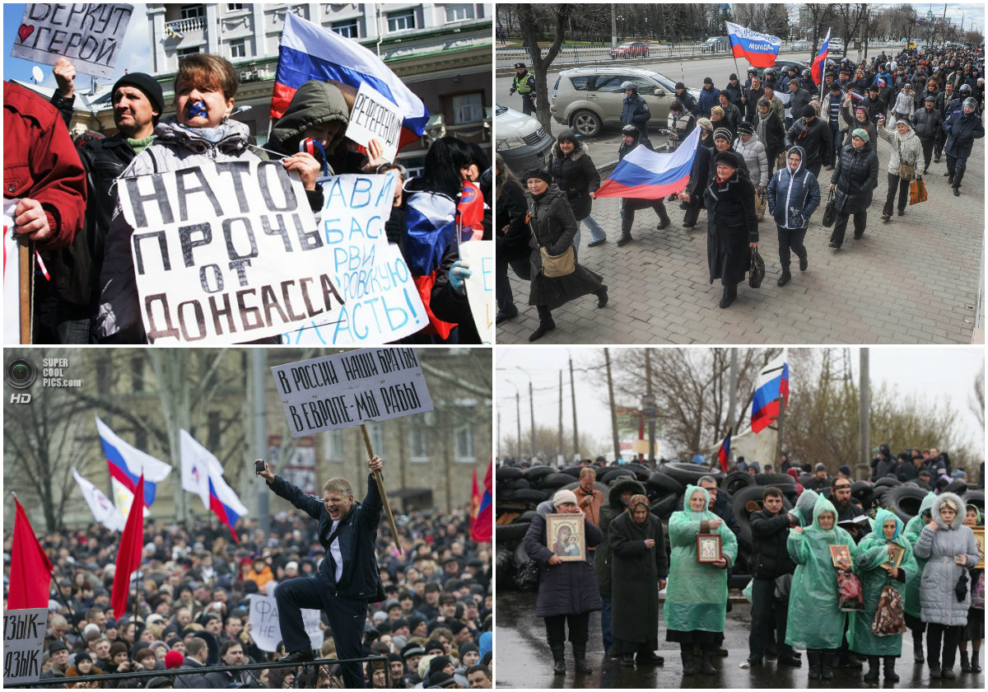
top.rbc.ru
rbcdaily.ru
Митинги проходят по всем городам юго-востока Украины весной 2014 года
rbcdaily.ru
www.ntv.ru

Slide 58
VII. Право принимать участие в ведении государственных дел, голосовать и быть избранным
ЗАКРЕПЛЯЕТСЯ:
Всеобщая декларация прав человека (Принята резолюцией 217 А (III) Генеральной Ассамблеи ООН от 10 декабря 1948 года) (Статья 21)
Международный пакт о гражданских и политических правах (Принят резолюцией 2200 А (XXI) Генеральной Ассамблеи от 16 декабря 1966 года) (Статья 25)

Slide 59
Принципы демократических выборов
Всеобщее избирательное право
Равное избирательное право
Прямое избирательное право
Тайное голосование
Периодические и обязательные выборы
Открытые и гласные выборы
Свободные выборы
Подлинные выборы
Справедливые выборы

Slide 60
Участок в Киеве на выборах Президента Украины 25 мая 2014 года: бюллетени на дне урны сложены в аккуратную стопку
varjag-2007.livejournal.com

Slide 61
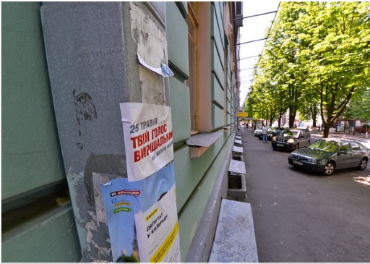
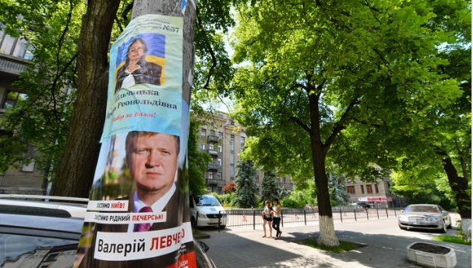
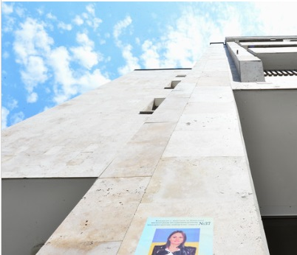
Агитационные материалы кандидатов не были сняты в день голосования 25 мая
Агитационные материалы кандидатов не были сняты в день голосования 25 мая
ru.golos.ua
ru.golos.ua
ru.golos.ua
ru.golos.ua

Slide 62
VIII. Равенство перед законом, запрет дискриминации. Права этнических, религиозных и языковых меньшинств
ЗАКРЕПЛЯЕТСЯ:
Всеобщая декларация прав человека (Принята резолюцией 217 А (III) Генеральной Ассамблеи ООН от 10 декабря 1948 года) (Статья 2, статья 7)
Международный пакт о гражданских и политических правах (Принят резолюцией 2200 А (XXI) Генеральной Ассамблеи от 16 декабря 1966 года) (Статья 26, статья 27)
Конвенция о правах ребенка (Принята резолюцией 44/25 Генеральной Ассамблеи от 20 ноября 1989 года) (Статья 2, статья 30)
Международная конвенция о ликвидации всех форм расовой дискриминации (Принята резолюцией 2106 (XX) Генеральной Ассамблеи от 21 декабря 1965г.)

Slide 63
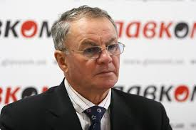
22 февраля 2014 г. член фракции «Батькивщина»
В. Яворивский внес в Верховную Раду Украины законопроект, предлагающий отменить норму об ответственности за выражение собственного мнения о преступлениях фашизма
itar-tass.com

Slide 64
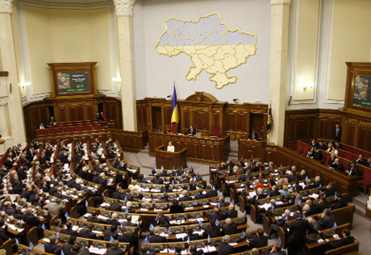
23 февраля 2014 года Верховная Рада Украины признала утратившим силу закон «Об основах государственной языковой политики» от 3 июля 2012 года
itar-tass.com

Slide 65
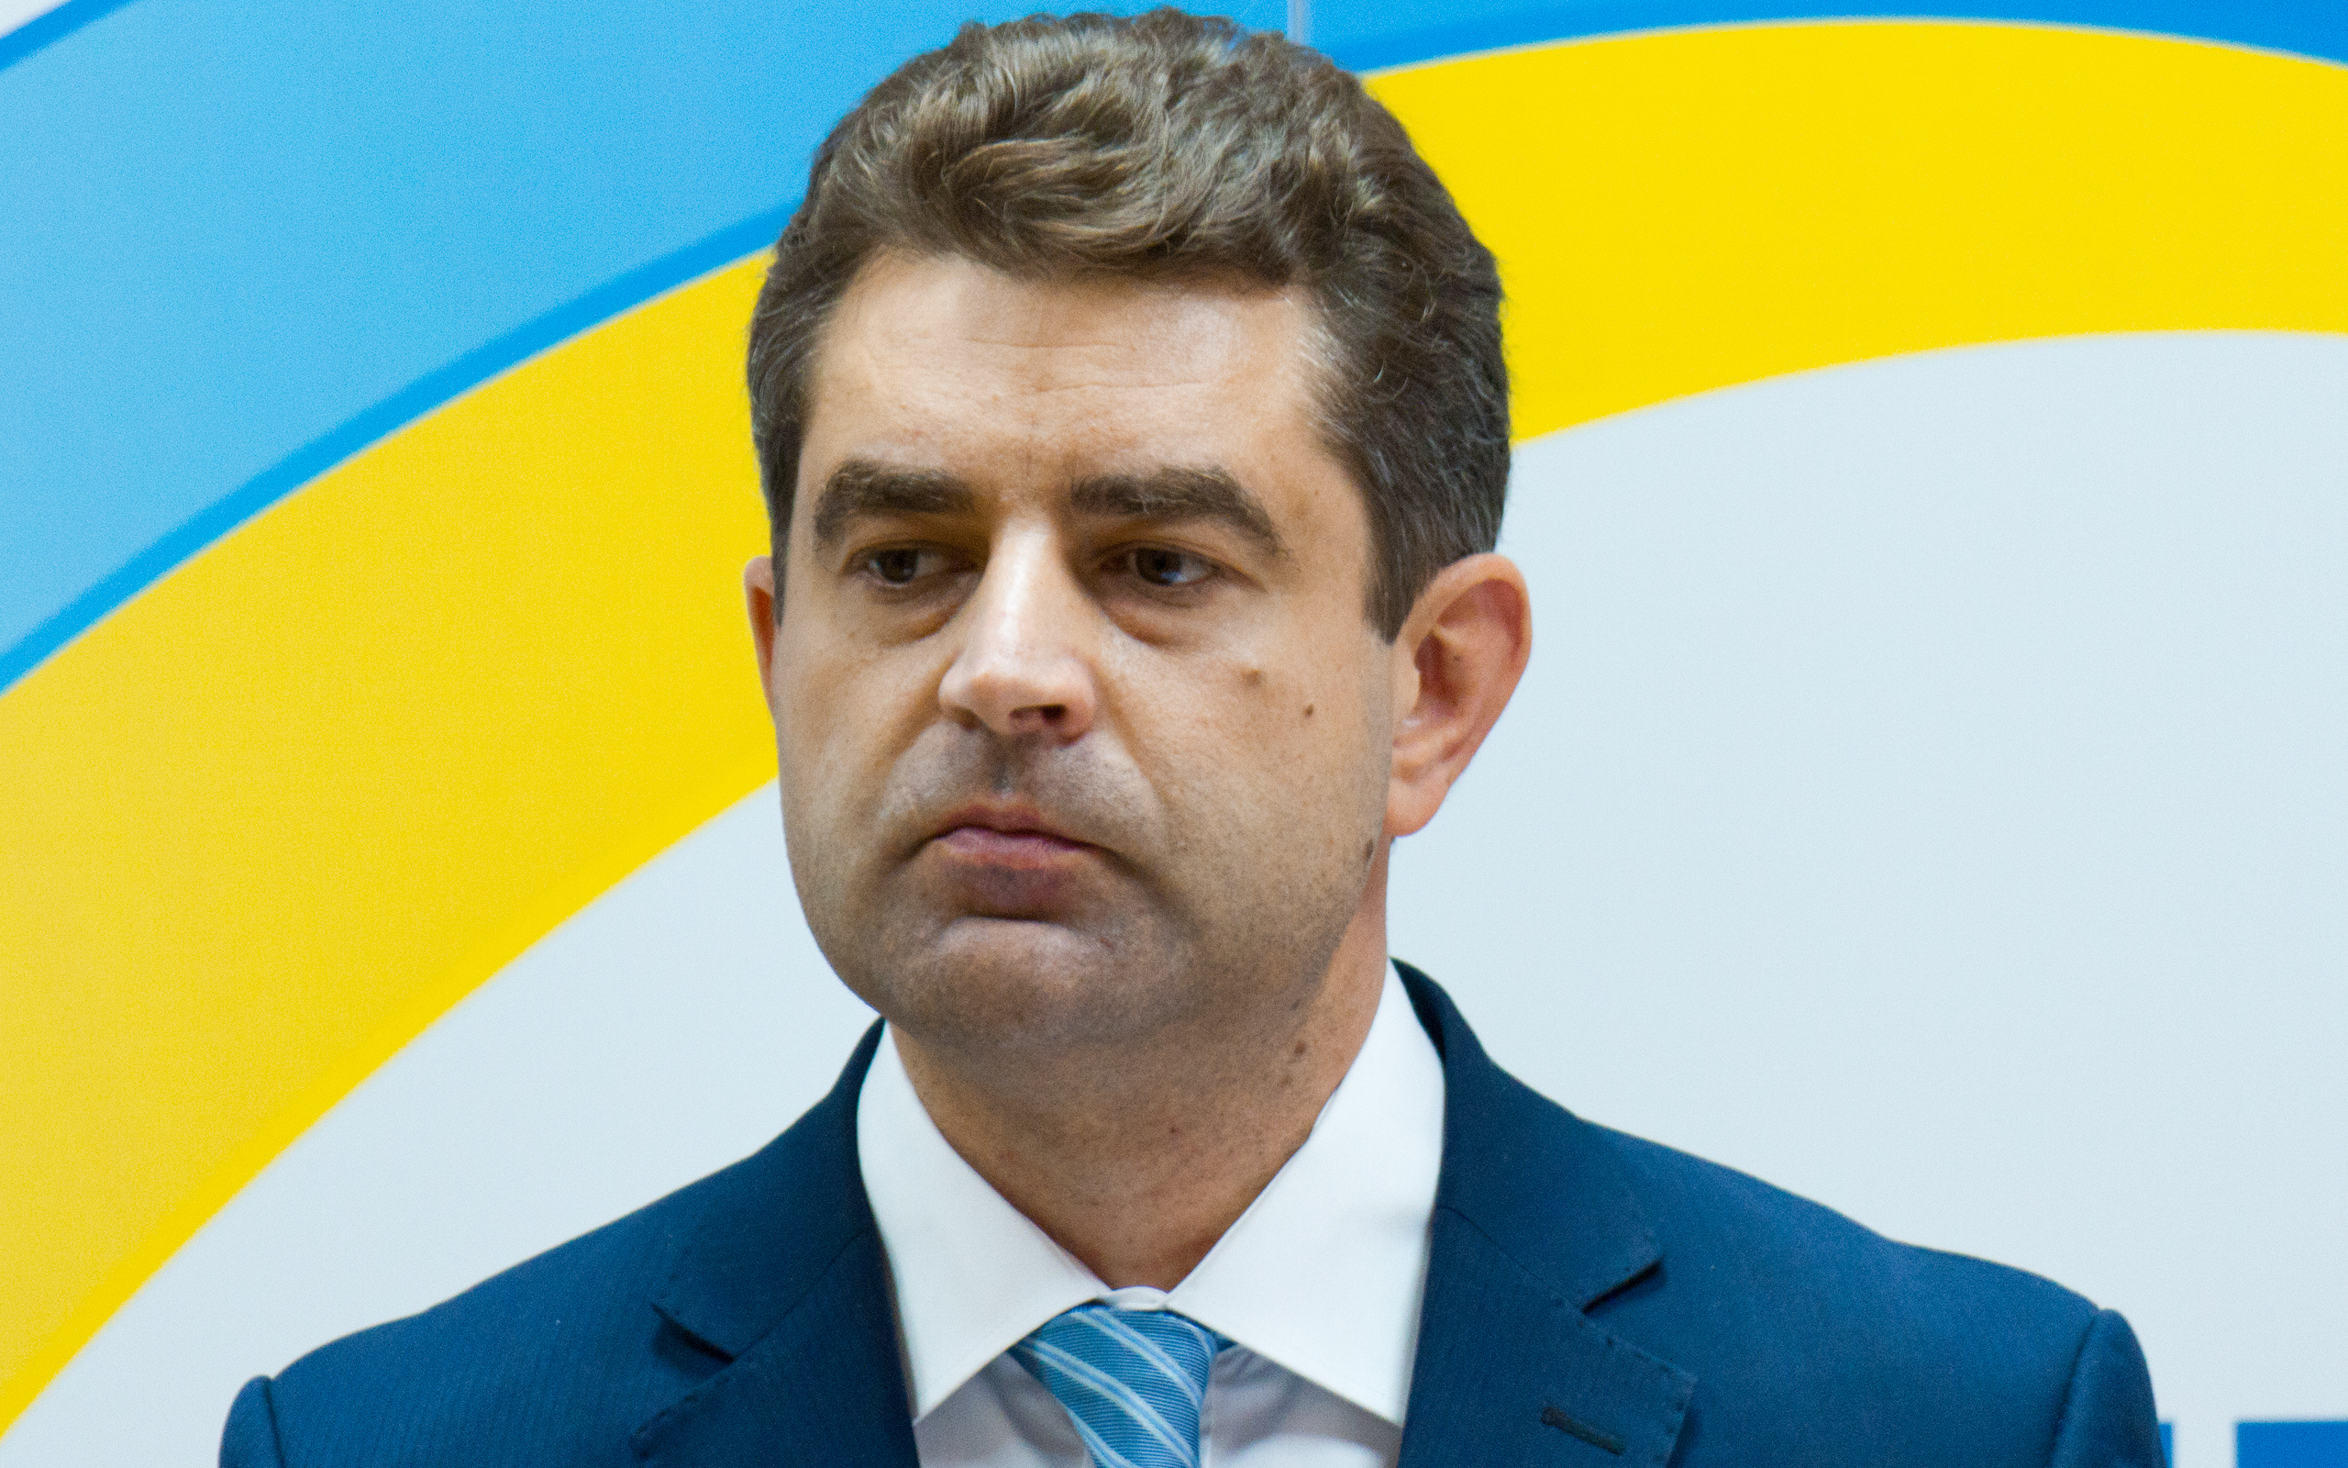
27 марта 2014 года
Официальный представитель МИД Украины Е. Перебийнос сообщил, что русские не являются коренным народом Украины и не имеют права на самоопределение на украинской территории
itar-tass.com

Slide 66
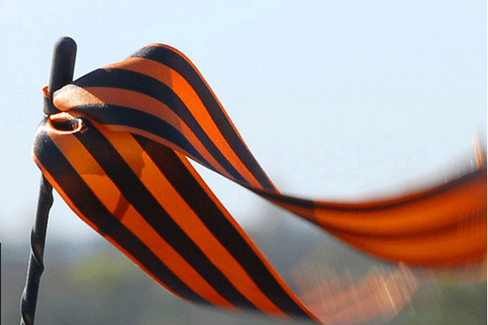
6 мая 2014 года народные депутаты от партии «Свободы» зарегистрировали в Верховной Раде Украины проект постановления об уголовной ответственности за публичное использование физическими лицами государственных символов Российской Федерации, непризнанных республик или георгиевских лент
uainside.info

Slide 67
ix. Право на невмешательство со стороны других государств
Декларация о недопустимости вмешательства во внутренние дела государств, об ограждении их независимости и суверенитета (Принята резолюцией 2131 (XX) Генеральной Ассамблеи от 21 декабря 1965 года) (Статья 1)

Slide 68
5 июня 2014 года в районе населенного пункта Куйбышево украинским самолетом СУ-27 была нарушена государственная граница России
avia-mir.com

Slide 69
12 июня 2014 года в районе населенного пункта Куйбышево зафиксирован полет украинского
вертолета МИ-8
novostink.ru

Slide 70
13 июня 2014 года два бронетранспортера украинских военных пересекли границу России в районе села Миллерово Куйбышевского района Ростовской области
rusnovosti.ru

Slide 71
13 июня 2014 года в Куйбышево в результате обстрела с территории Украины зафиксировано попадание пуль в частное домовладение

Slide 72
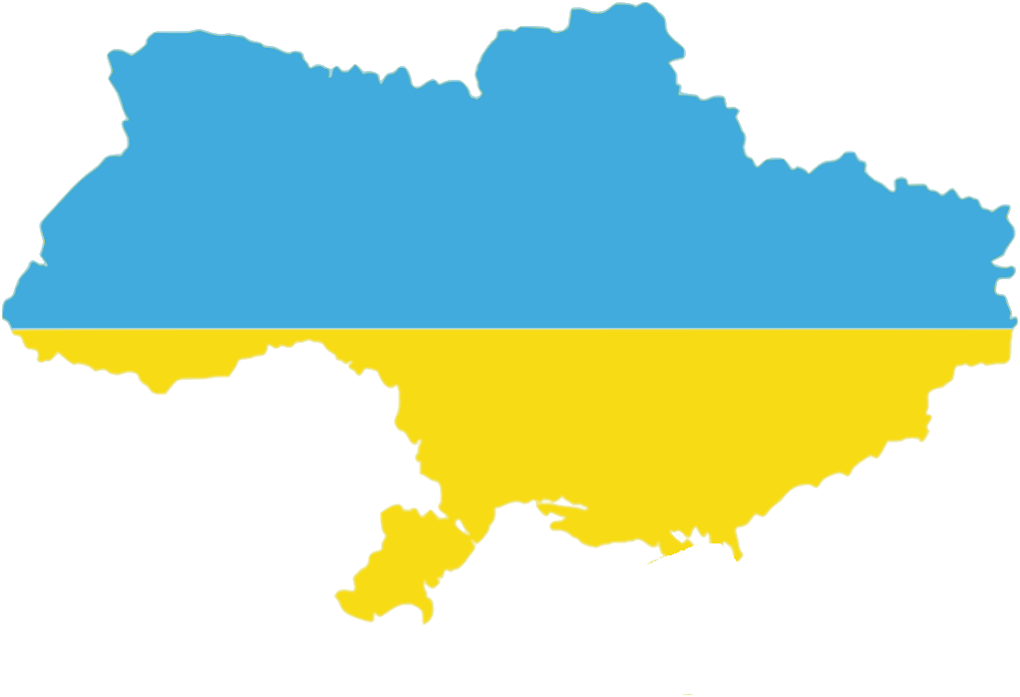
Украина 2014
НАРУШЕНО более 30 СТАТЕЙ ИЗ
9 МЕЖДУНАРОДНЫХ АКТОВ (ООН)

